Slide 1
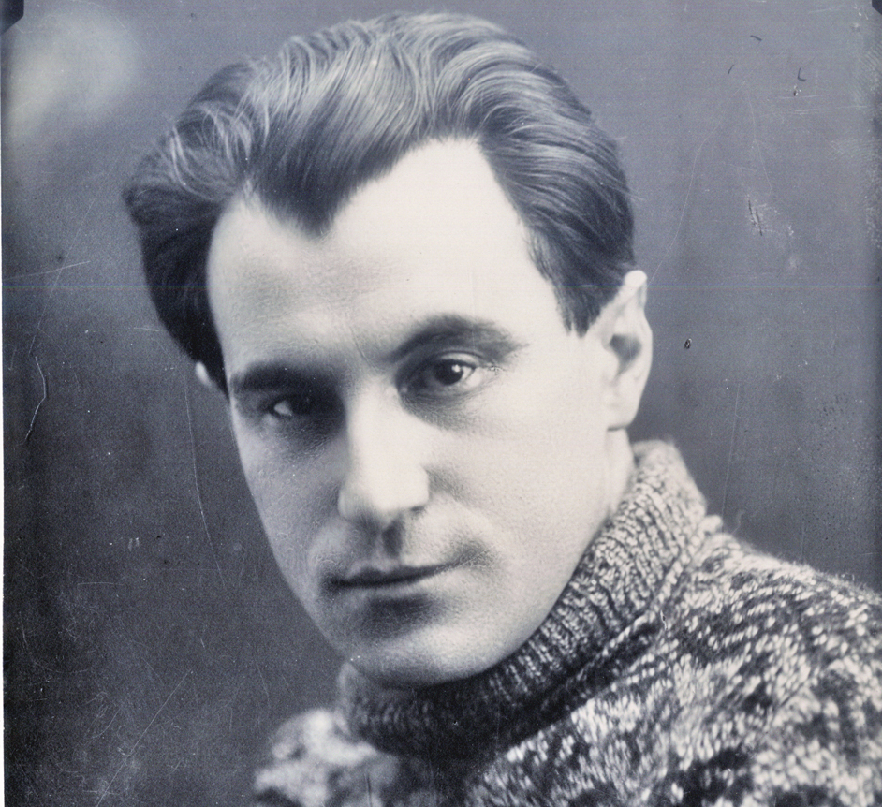
125 лет со дня рождения писателя
Валентин
Петрович
Катаев
1897 – 1986

Slide 2
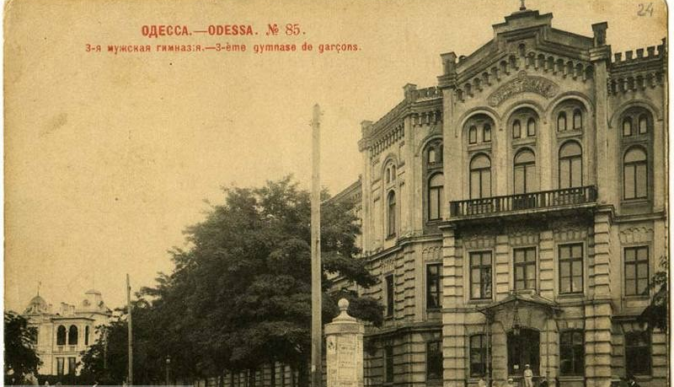
Валентин Петрович Катаев родился
28 января 1897 в Одессе,
в семье учителя.
Учился в Одесской гимназии.
С девяти лет Валентин Катаев начал писать стихи, некоторые из них были напечатаны в одесских газетах,
а в 1914 году впервые стихи
В.П. Катаева опубликовали в Петербурге в журнале «Весь мир».

Slide 3
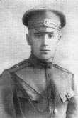
В 1915 г. поступил в действующую армию, в артиллерийскую бригаду, где пробыл до лета 1917 года.
В 1919 был призван в Красную Армию в качестве командира батареи, затем был назначен заведующим отдела сатиры в Одессе: писал тексты для агит-плакатов, частушки, лозунги, листовки.
Во время Отечественной войны 1941-1945 работал в Радиокомитете, был военным корреспондентом "Правды" и "Красной звезды", где печатались его очерки с фронта.

Slide 4
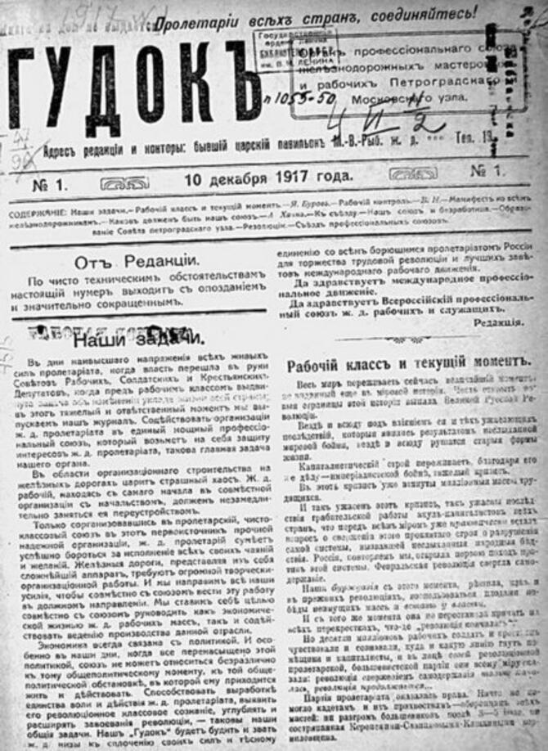
В 1920 году он стал журналистом в Одессе; два года спустя он переехал в Москву, где он работал в штате журнала Гудок , писал юмористические произведения под различными псевдонимами.
Его первый роман "Казнокрады" ("Растратчики", 1926) был напечатан в журнале "Красная новь".
Роман был хорошо принят, и выдающийся театральный практик-
модернист Константин Станиславский попросил Катаева адаптировать его для сцены.
Он был поставлен во всемирно известном Московском художественном театре, открытие которого состоялось 20 апреля 1928 года.
Кинематографическая адаптация была снята в 1931 году.

Slide 5
1936 год.
В качестве названия повести взята первая строка стихотворения Михаила Лермонтова «Парус».
До 1986 года повесть «Белеет парус одинокий» издавалась в СССР 121 раз и была переведена на 34 языка. Общий тираж составил 7,955 миллиона экземпляров.
Повесть «Белеет парус одинокий» входит в эпопею (позднее названную «Волны Чёрного моря»), которая связана общими главными героями с созданными в дальнейшем произведениями.
Повесть носит автобиографический характер. Главному герою повести Пете Бачею, списанному с себя, Катаев дал имя своего отца и фамилию своей матери, а образ Павлика, брата Пети, списан с младшего брата автора — Евгения Петровича Катаева, писавшего впоследствии сатирические произведения под псевдонимом Евгений Петров.

Slide 6
Небольшая по объёму повесть «Я, сын трудового народа…» (1937) рассказывала о трагической истории,
которая произошла в одном из украинских сёл во время гражданской войны. Повесть была издана, экранизирована, на её основе была написана пьеса «Шёл солдат с фронта», которая ставилась в Театре имени Е. Б. Вахтангова и на других сценах страны.
В 1940 г. были написаны и опубликованы сказки «Дудочка и кувшинчик» и «Цветик-семицветик». «Написал сказку „Цветик-семицветик“ узнав, что умер светлый и талантливый человек — Борис Левин » - писал Валентин Катьаев.

Slide 7
В годы Великой Отечественной войны Катаев был военным корреспондентом, написал большое число очерков, рассказов, публицистических статей, стихотворных подписей к плакатам. Один из рассказов Катаева тех лет — «Отче наш» — следует по праву отнести к русской литературной классике.
В самом конце войны, в канун Победы, он пишет одну из своих самых «солнечных» повестей — «Сын полка». Её герой — мальчик Ваня Солнцев — с недетской судьбой, но одновременно с чистотой и поэтичностью восприятия мира

Slide 8
После войны Катаев продолжил
«Белеет парус одинокий» повестями:
«За власть Советов» (1948; другое название «Катакомбы», 1951; одноимённый фильм — 1956),
«Хуторок в степи» (1956; экранизация, 1970),
«Зимний ветер» (1960—1961), образующими тетралогию с идеей преемственности революционных традиций.
Позднее все четыре произведения («Белеет парус одинокий», «Хуторок в степи», «Зимний ветер» и «За власть Советов» («Катакомбы») выходили как единая эпопея «Волны Чёрного моря», также экранизированная в виде сериала.

Slide 9
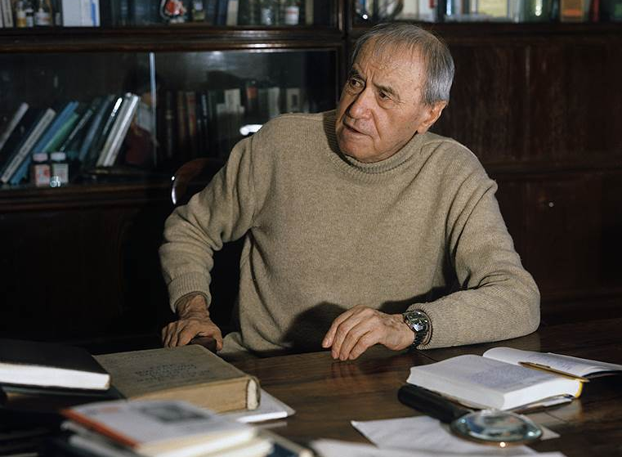
лирико-философские мемуарные повести:
«Святой колодец» (1966), «Трава забвенья» (1967),
«Кубик» (1969), «Разбитая жизнь, или Волшебный рог Оберона» (1972), «Кладбище в Скулянах» (1974), повесть «Уже написан Вертер» (1979), «Юношеский роман моего старого друга Саши Пчёлкина, рассказанный им самим» (1982), «Сухой лиман» (1984), «Спящий» (1985).

Slide 10
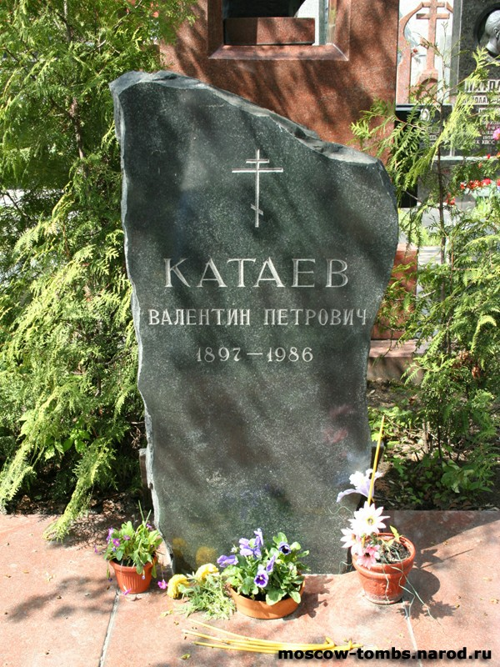
Умер
Валентин Петрович Катаев
12 апреля 1986 г.
в Москве.
Похоронен на Новодевичьем кладбище.

